Slide 1
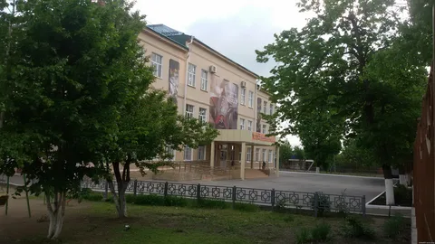
краевой конкурс школьных управленческих команд «лидеры+»
«Формула эффективного командного
управления в рамках трендов
современного образования
в МАОУ СОШ № 17»
Краснодар-2022

Slide 3
Эффективное командное управление в МАОУ СОШ № 17

Slide 4
Формула эффективности управленческой команды МАОУ СОШ № 17
-правильно поставленная цель;
управление достижением;
управление ресурсами.

Slide 5
Формула УСПЕХА команды МАОУ СОШ № 17

Slide 6
менеджмент - это и сотрудничество людей, это и способ общения с людьми, это и особые административные навыки, реализующие человекоцентризм.
В МАОУ СОШ №17 :

Slide 7
ПРИНЦИПЫ УПРАВЛЕНИЯ ШКОЛОЙ НА ОСНОВЕ МЕНЕДЖМЕНТА
как метода управления в школе реализован комплекс соответствующих принципов управления:
1 Уважение к человеку и доверие к нему.
2. Принцип целостного взгляда на человека (в первую очередь, на ученика) как на личность.
3. Принцип сотрудничества, т.е. перевод управления с монологического на диалогическое общение.
4. Принцип социальной справедливости.
5. Принцип индивидуального подхода к учителю.
6. Принцип обогащения работы учителя
7. Принцип личного стимулирования.
8. Принцип перманентного повышения квалификации.
9. Принцип коллективного принятия решения на основе консенсуса.
10. Принцип участия учителей в управлении школой.
11. Принцип целевой гармонизации.
12. Принцип реализации горизонтальных связей.
13. Принцип обновления и развития.

Slide 8
Используем -
Золотые правила менеджера (Д.Карнеги).
Начинайте с похвалы и искреннего признания достоинства собеседника.
Указывайте на ошибки других не прямо, а косвенно. Прямая критика бесполезна, т.к. она заставляет обороняться.
Сначала говорите о собственных ошибках, а потом критикуйте собеседника.
Задавайте собеседнику вопросы вместо того, чтобы ему что-то приказать,
Давайте людям возможность спасти свой престиж.
Будьте щедры на похвалы.
Создавайте людям хорошую репутацию, которую они будут стремиться сохранить и оправдать.
Поощряйте. Создавайте впечатление, что ошибки легко исправить, делайте так, чтобы все, на что вы побуждаете людей, казалось им нетрудным.
Добивайтесь, чтобы людям приятно было делать то, что вы хотите поручить.
Давайте людям возможность сохранять свое лицо.

Slide 9
Обязательным условием менеджмента в нвшей школе является успех.
Надежда на успех - самая большая движущая сила развития при применении менеджмента как метода управления. Успех неизбежно приводит к новому успеху. Но не сам по себе. Главное здесь - умение менеджера создать для каждого работника ситуацию успеха. Заметим, что и ребенку нужно создавать ситуации, условия для успеха. Иными словами, сам успех - это результат создания определенной ситуации для успеха.
Источниками успеха согласно теории менеджмента могут быть следующие положения:
1)точная постановка цели в каждой ситуации;
2)интеграция усилий к достижению цели;
3)постоянный анализ ситуации и проблем;
4)использование критики как мотива развития, а не как оружия, от которого нужно защищаться.
Успеху сопутствует доверие.

Slide 10
В управлении школой используем следующие правила:
1.Вначале человек, а потом дело, которому он служит,
2.Человек - цель, а не средство. Он сам ценность.
3.Каждый учитель - источник творческого вклада в деятельность школы.
4.Человек должен рассматриваться как двигатель, а не взаимозаменяемая деталь.
5.Человек должен восприниматься руководством (а ученик - учителем) как личность, со свойственной ему мотивацией, целями, творчеством.
б.Результаты дает только видимое, зримое внимание к людям, а не их увещевания, обещания и т.п.
7.Действия руководителя могут начинаться со слов, но от них нужно переходить к делу.
8.Производительность, качество и, в конечном счете, результат зависят от человека.

Slide 11
Спасибо за внимание!

